Slide 1

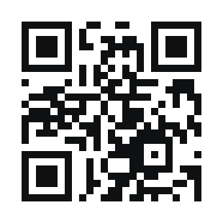
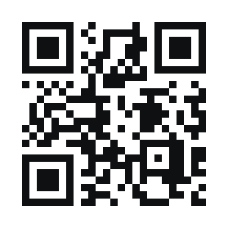
Нас двое — тёмная тема
UMIRHack 2026 · кейс #02 · Мадригал
Сабадаш Павел
Архитектура · захват · интерфейс
@Pasha1778
Предков Никита
Правила · тесты · ревью
@petruan
github.com/Pavel1778/madrigal-protocol-lab

Slide 2
Нас двое — светлая тема
UMIRHack 2026 · кейс #02 · Мадригал
Сабадаш Павел
Архитектура · захват · интерфейс
@Pasha1778
Предков Никита
Правила · тесты · ревью
@petruan
github.com/Pavel1778/madrigal-protocol-lab

